Slide 1
MAVEN
传智·赵云
北京传智播客教育 www.itcast.cn
Notes:
1.使用ANT发布一个CXF项目
2.使用CXF两个类对外发布服务及SOAP1.2
3.发布带有接口的服务及拦截器
4、发布不带接口的Web服务
5.修改配置文件位置及服务器启动加载配置文件
6.发布一个带有接口服务及使用spring配置文件作为客户端调用
7.Jquery调用webService
8.Jquery调用webService返回复杂类型
1

Slide 2
什么是maven
北京传智播客教育 www.itcast.cn
翻译为“专家”，“内行”
Maven是跨平台的项目管理工具。主要服务于基于Java平台的项目构建，依赖管理和项目信息管理。
什么是理想的项目构建？
高度自动化，跨平台，可重用的组件，标准化的
什么是依赖？为什么要进行依赖管理？
自动下载，统一依赖管理
有哪些项目信息？
项目名称描述等，开发人员信息，开发者信息等
Notes:
2
1、jax-ws是Sun公司发布的一套开发WebService服务的标准。早期的标准如jax-rpc已经很少使用（在目前的jdk当中也没有附带这个工具，axis就是使用的这个标准。）。而cxf就是在新标准jax-ws下开发出来的WebService，jax-ws也内置到了jdk1.6当中。（对于2006年以前的jax-rpc（remote process call）就不要再去研究了）。
2、关于更多Jax-ws规范的说明请见官方发布的文档：本目录下的jax-ws.pdf。
3、关于与Spring的整合，将后后面的章节讲解。最终将我们的服部署到Tomcat服务器上。
4、在CXF之前的许多WebService框架如：axis,xFire有兴趣的同学可以自己去了解一下。

Slide 3
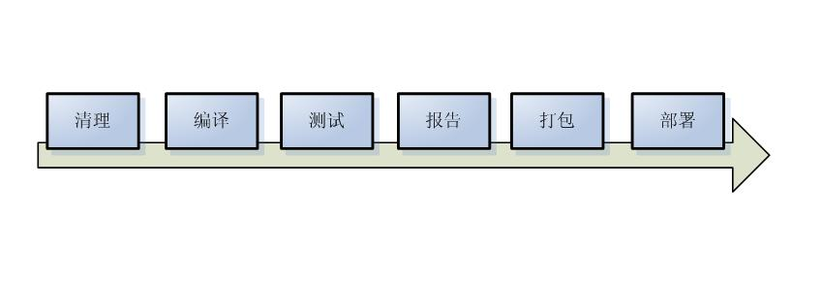
什么是构建
北京传智播客教育 www.itcast.cn
Notes:
3
1、jax-ws是Sun公司发布的一套开发WebService服务的标准。早期的标准如jax-rpc已经很少使用（在目前的jdk当中也没有附带这个工具，axis就是使用的这个标准。）。而cxf就是在新标准jax-ws下开发出来的WebService，jax-ws也内置到了jdk1.6当中。（对于2006年以前的jax-rpc（remote process call）就不要再去研究了）。
2、关于更多Jax-ws规范的说明请见官方发布的文档：本目录下的jax-ws.pdf。
3、关于与Spring的整合，将后后面的章节讲解。最终将我们的服部署到Tomcat服务器上。
4、在CXF之前的许多WebService框架如：axis,xFire有兴趣的同学可以自己去了解一下。

Slide 4
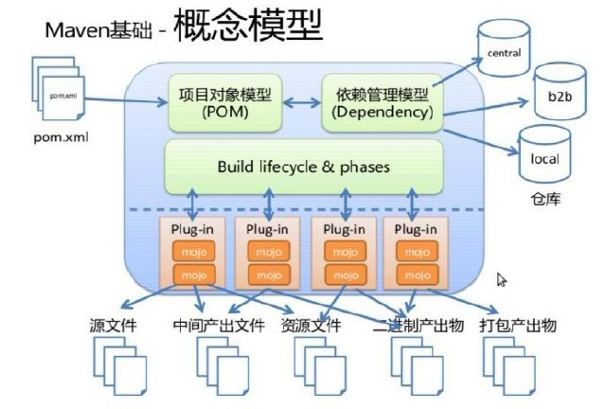
Maven模型
北京传智播客教育 www.itcast.cn
Notes:
4
1、jax-ws是Sun公司发布的一套开发WebService服务的标准。早期的标准如jax-rpc已经很少使用（在目前的jdk当中也没有附带这个工具，axis就是使用的这个标准。）。而cxf就是在新标准jax-ws下开发出来的WebService，jax-ws也内置到了jdk1.6当中。（对于2006年以前的jax-rpc（remote process call）就不要再去研究了）。
2、关于更多Jax-ws规范的说明请见官方发布的文档：本目录下的jax-ws.pdf。
3、关于与Spring的整合，将后后面的章节讲解。最终将我们的服部署到Tomcat服务器上。
4、在CXF之前的许多WebService框架如：axis,xFire有兴趣的同学可以自己去了解一下。

Slide 5
主要内容:
为什么使用Maven
Maven安装与配置
第一个Maven项目
Maven相关概念介绍
Maven与Eclipse整合
建立Maven私服-Nexus
部署构建至Nexus
北京传智播客教育 www.itcast.cn

Slide 6
为什么使用Maven？
北京传智播客教育 www.itcast.cn
IDE？Eclipse？
手工操作较多，编译、测试、部署等工作都是独立的，很难一步完成
每个人的IDE配置都不同，很容易出现本地代码换个地方编译就出错
Ant？
没有一个约定的目录结构
必须明确让ant做什么，什么时候做，然后编译，打包
没有生命周期，必须定义目标及其实现的任务序列
没有集成依赖管理
Maven？
拥有约定，知道你的代码在哪里，放到哪里去
拥有一个生命周期，例如执行 mvn install 就可以自动执行编译，测试，打包等构建过程
只需要定义一个pom.xml,然后把源码放到默认的目录，Maven帮你处理其他事情
拥有依赖管理，仓库管理
Notes:
6
1、需要说明的是：我下载的是最新版本的cxf框架，它基于jdk1.7创建，目前我们机上安装的都是jdk1.6.
等一会儿对于使用cxf2.4生成的客户端代码要进行适当的调整，如果大家感觉麻烦，可以使用cxf2.3版本。
我一并发给大家。

Slide 7
安装Maven
北京传智播客教育 www.itcast.cn
确认jdk是否已安装？
下载Maven
地址：http://maven.apache.org/download.html
版本：Maven3.0.5
安装Maven
见Maven安装过程文档

Slide 8
Maven安装目录分析
bin：含有mvn运行的脚本
boot：含有plexus-classworlds类加载器框架
conf：含有settings.xml配置文件
lib：含有Maven运行时所需要的java类库
LICENSE.txt, NOTICE.txt, README.txt针对Maven版本，第三方软件等简要介绍
北京传智播客教育 www.itcast.cn
Notes:
8
1、为什么要用到ant这个工具呢？Ant做为一种工具已经广泛被使用，并且历史悠久。使用ant的内置命令，可以编译java源文件(javac),运行java文件（java），给class文件打包(jar、war、ear),也可以创建（mkdir）、删除（del）、拷贝（copy），甚至可以使用ant执行sql文件。由于ant是用xml语言写成的文件，并取默认名为build.xml文件。所以，今后大家应该在见到名为build.xml文件时知道这是一个ant的文件。
2、默认在Eclipse和MyEclipse的对ant有内建的支持。大家可以在MyEclipse中任意项目中建立一个文件叫build.xml文件，你会发现它有不同的图标（上面有个小蚂蚁）。

Slide 9
初始配置：
设置MAVEN_HOME环境变量
升级时只需要下载最新版本，解压缩后重新设置MAVEN_HOME环境变量即可
设置MAVEN_OPTS环境变量
-Xms128m -Xmx512m
配置用户范围的settings.xml
MAVEN_HOME/conf/settings.xml 全局的
~/.m2/settings.xml
默认仓库：当前用户路径C:\Users\[UserName]\.m2
localRepository：用户仓库，用于检索依赖包路径
北京传智播客教育 www.itcast.cn
Notes:
9
1、 java_frist_pojo是位于samples下的最简单的一个项目。
2、ant server,是通过ant来执行build.xml配置文件中的一段代码，就的工作就是编译Java类并启动服务。
3、ant client是访问服务。
4、让我们一块来看一下它的源代码。由三个类组成：接口HelloWorld,实现类HelloWorldImpl和服务发布类Server
在另一端则只有一个Client.java文件。
执行ant 是重新编译。
Ant server是启动服务。
Ant client是运行客户端。
Ant deploy –Dtomcat=true

Slide 10

初始配置：
用户Maven依赖包路径层次目录
settings.xml文件必须与maven安装路径下的内容保持一致
配置中设置路径指向仓库目录
<localRepository>D:\maven\repository</localRepository>
注意：
用户级别的仓库在全局配置中一旦设置，全局配置将不再生效，转用用户所设置的仓库，否则使用默认路径仓库
北京传智播客教育 www.itcast.cn
Notes:
10
1、 java_frist_pojo是位于samples下的最简单的一个项目。
2、ant server,是通过ant来执行build.xml配置文件中的一段代码，就的工作就是编译Java类并启动服务。
3、ant client是访问服务。
4、让我们一块来看一下它的源代码。由三个类组成：接口HelloWorld,实现类HelloWorldImpl和服务发布类Server
在另一端则只有一个Client.java文件。
执行ant 是重新编译。
Ant server是启动服务。
Ant client是运行客户端。
Ant deploy –Dtomcat=true

Slide 11
遵从Maven约定：
北京传智播客教育 www.itcast.cn
src/main/java —— 存放项目的.java文件
src/main/resources —— 存放项目资源文件，如spring, hibernate配置文件
src/test/java —— 存放所有测试.java文件，如JUnit测试类
src/test/resources —— 测试资源文件
target —— 项目输出位置
pom.xml——maven项目核心配置文件
Notes:
11
1、注意，修改了它的源代码后，必须要使用ant build重新编译。

Slide 12
Maven项目：
详见第一个Maven项目
详见第二个Maven项目
北京传智播客教育 www.itcast.cn
Notes:
12
1、ant client-servlet –Dbase.url=http://localhost:9999的意思是在客户端调用布暑到tomcat服务器上的代码。
2、让我们一块来看来下它发布到tomcat上以后的源代码及配置情况。
3、通过观察它的源代码你会发现：
1、在web.xml文件中配置了Serlet并读取cxf-servlet.xml文件。
2、cxf-servlet.xml其实是一个spring的配置文件。
4、以下例开始在cxf项目下开始WebService的开发。

Slide 13
Maven与Eclipse整合
北京传智播客教育 www.itcast.cn
如何使用？
新建项目
导入Maven项目
执行mvn命令
Notes:
13
package cn.itcast.cxf2;
import org.apache.cxf.jaxws.JaxWsProxyFactoryBean;
public class A {
public static void main(String[] args) {
//Cxf2Server t =
//new Cxf2ServerService().getCxf2ServerPort();
//String s = t.sayHello();
//System.err.println(s);
JaxWsProxyFactoryBean bean =
new JaxWsProxyFactoryBean();
bean.setAddress("http://localhost:9999/two");
//此外注册的必须是一个接口，否则将抛出异常信息
bean.setServiceClass(Cxf2Server.class);
Cxf2Server s = (Cxf2Server) bean.create();
System.err.println(s.sayHello());
}
}

Slide 14
Maven核心概念 ：
坐标
依赖管理
仓库管理
生命周期
插件和目标
聚合继承
北京传智播客教育 www.itcast.cn
Notes:
14
1、记得调整你的jdk版本为jdk1.6.0_24.
2、将所有cxf的jar包拷贝到项目中来。添加到classpth中。
3、在开发之前可以先阅读CXF_HOME\lib\WATCH_JARS文件，分析jar文件之间的依赖关系。鉴于简单开发，所以直接都拷贝过来。
（在我的项目当中已经去除了一些jar文件。）

Slide 15
Maven 坐标：
什么是坐标？
在平面几何中坐标（x,y）可以标识平面中唯一的一点
Maven坐标主要组成
groupId：定义当前Maven项目隶属项目
artifactId：定义实际项目中的一个模块
version：定义当前项目的当前版本
packaging：定义该项目的打包方式
Maven为什么使用坐标？
Maven世界拥有大量构建，我们需要找一个用来唯一标识一个构建的统一规范
拥有了统一规范，就可以把查找工作交给机器
北京传智播客教育 www.itcast.cn

Slide 16
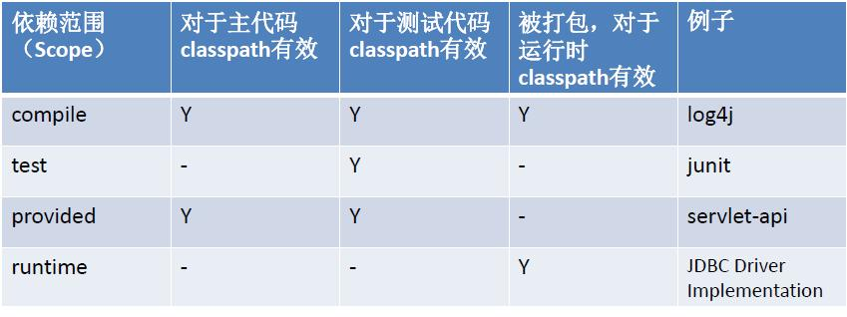
依赖管理-依赖范围：
北京传智播客教育 www.itcast.cn

Slide 17
依赖管理：
如何进行依赖配置？
传递性依赖和可选依赖,排除依赖
http://mvnrepository.com/
北京传智播客教育 www.itcast.cn

Slide 18
依赖管理-依赖范围：
其中依赖范围scope 用来控制依赖和编译，测试，运行的classpath的关系. 主要的是三种依赖关系如下：
1.compile： 默认编译依赖范围。对于编译，测试，运行三种classpath都有效
2.test：测试依赖范围。只对于测试classpath有效
3.provided：已提供依赖范围。对于编译，测试的classpath都有效，但对于运行无效。因为由容器已经提供，例如servlet-api
4.runtime:运行时提供。例如:jdbc驱动
北京传智播客教育 www.itcast.cn

Slide 19
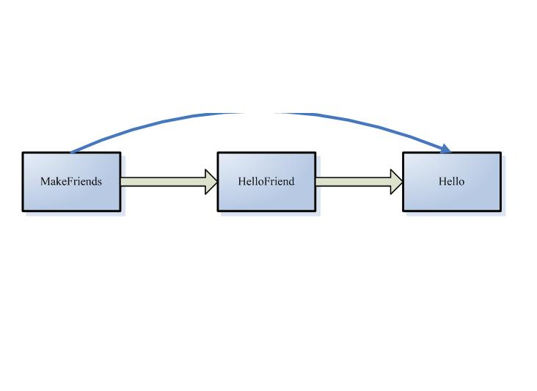
依赖管理-传递依赖：
北京传智播客教育 www.itcast.cn
Notes:
Two中使用One
Three中使用Two
称Two是Three的直接依赖
称One是Three的间接依赖
C->B B->A
C直接依赖B
C间接依赖A

Slide 20
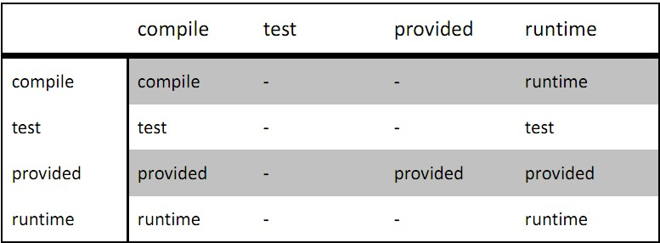
依赖管理-依赖范围对传递依赖的影响：
列是第一直接依赖，行是第二间接依赖
北京传智播客教育 www.itcast.cn
Notes:
A→B:第一直接依赖
B→C：第二直接依赖
A→C: 间接依赖的依赖范围受到第一直接依赖和第二直接依赖的影响，遵照于PPT的表格
20

Slide 21
依赖管理：
如何进行依赖配置？
传递性依赖和可选依赖,排除依赖
<optional> true/false 是否向下传递
北京传智播客教育 www.itcast.cn

Slide 22
依赖管理：
如何进行依赖配置？
传递性依赖和可选依赖,排除依赖
<exclusions>
<exclusion>
所包含坐标
排除依赖包中所包含的依赖关系
不需要添加版本，直接类别排除
北京传智播客教育 www.itcast.cn

Slide 23
依赖管理：
依赖冲突
如果直接与间接依赖中包含有同一个坐标不同版本的资源依赖，以直接依赖的版本为准（就近原则）
如果直接依赖中包含有同一个坐标不同版本的资源依赖，以配置顺序下方的版本为准（就近原则）
北京传智播客教育 www.itcast.cn

Slide 24
生命周期：
何为生命周期？
Maven生命周期就是为了对所有的构建过程进行抽象和统一
包括项目清理，初始化，编译，打包，测试，部署等几乎所有构建步骤
Maven三大生命周期
clean：清理项目的
default：构建项目的
site：生成项目站点的
北京传智播客教育 www.itcast.cn
Notes:
24
package cn.itcast.cxf1;
import org.apache.cxf.frontend.ClientProxyFactoryBean;
/**
* 在同一项目中调用
* @author 王健
* @version 1.0 2011-11-15
*/
public class Client {
public static void main(String[] args) {
ClientProxyFactoryBean bean = //创建客户端类
new ClientProxyFactoryBean();
//设置访问地址
bean.setAddress("http://localhost:9999/one");
//设置服务接口,直接使用本项目中的接口
bean.setServiceClass(CxfOne.class);
//通过create方法返回接口实例
CxfOne s = (CxfOne) bean.create();
String str = s.sayHi();//调用
System.err.println(str);
}
}

Slide 25
生命周期：
生命周期Maven有三套相互独立的生命周期，请注意这里说的是“三套”，而且“相互独立”，这三套生命周期分别是：
Clean Lifecycle 在进行真正的构建之前进行一些清理工作。
Default Lifecycle 构建的核心部分，编译，测试，打包，部署等等。
Site Lifecycle 生成项目报告，站点，发布站点。
再次强调一下它们是相互独立的，你可以仅仅调用clean来清理工作目录，仅仅调用site来生成站点。当然你也可以直接运行 mvn clean install site 运行所有这三套生命周期。
北京传智播客教育 www.itcast.cn
Notes:
25
package cn.itcast.cxf1;
import org.apache.cxf.frontend.ClientProxyFactoryBean;
/**
* 在同一项目中调用
* @author 王健
* @version 1.0 2011-11-15
*/
public class Client {
public static void main(String[] args) {
ClientProxyFactoryBean bean = //创建客户端类
new ClientProxyFactoryBean();
//设置访问地址
bean.setAddress("http://localhost:9999/one");
//设置服务接口,直接使用本项目中的接口
bean.setServiceClass(CxfOne.class);
//通过create方法返回接口实例
CxfOne s = (CxfOne) bean.create();
String str = s.sayHi();//调用
System.err.println(str);
}
}

Slide 26
生命周期clean：
clean生命周期每套生命周期都由一组阶段(Phase)组成，我们平时在命令行输入的命令总会对应于一个特定的阶段。比如，运行mvn clean ，这个的clean是Clean生命周期的一个阶段。有Clean生命周期，也有clean阶段。Clean生命周期一共包含了三个阶段：
pre-clean 执行一些需要在clean之前完成的工作
clean 移除所有上一次构建生成的文件
post-clean 执行一些需要在clean之后立刻完成的工作
mvn clean 中的clean就是上面的clean，在一个生命周期中，运行某个阶段的时候，它之前的所有阶段都会被运行，也就是说，mvn clean 等同于 mvn pre-clean clean ，如果我们运行 mvn post-clean ，那么 pre-clean，clean 都会被运行。这是Maven很重要的一个规则，可以大大简化命令行的输入。
北京传智播客教育 www.itcast.cn
Notes:
26
package cn.itcast.cxf1;
import org.apache.cxf.frontend.ClientProxyFactoryBean;
/**
* 在同一项目中调用
* @author 王健
* @version 1.0 2011-11-15
*/
public class Client {
public static void main(String[] args) {
ClientProxyFactoryBean bean = //创建客户端类
new ClientProxyFactoryBean();
//设置访问地址
bean.setAddress("http://localhost:9999/one");
//设置服务接口,直接使用本项目中的接口
bean.setServiceClass(CxfOne.class);
//通过create方法返回接口实例
CxfOne s = (CxfOne) bean.create();
String str = s.sayHi();//调用
System.err.println(str);
}
}

Slide 27
生命周期default：
Default生命周期Default生命周期是Maven生命周期中最重要的一个，绝大部分工作都发生在这个生命周期中。这里，只解释一些比较重要和常用的阶段：
validate
generate-sources
process-sources
generate-resources
process-resources 复制并处理资源文件，至目标目录，准备打包。
compile 编译项目的源代码。
process-classes
generate-test-sources
process-test-sources
generate-test-resources
process-test-resources 复制并处理资源文件，至目标测试目录。
test-compile 编译测试源代码。
process-test-classes
test 使用合适的单元测试框架运行测试。这些测试代码不会被打包或部署。
prepare-package
package 接受编译好的代码，打包成可发布的格式，如 JAR 。
pre-integration-test
integration-test
post-integration-test
verify
install 将包安装至本地仓库，以让其它项目依赖。
deploy 将最终的包复制到远程的仓库，以让其它开发人员与项目共享。
运行任何一个阶段的时候，它前面的所有阶段都会被运行，这也就是为什么我们运行mvn install 的时候，代码会被编译，测试，打包。此外，Maven的插件机制是完全依赖Maven的生命周期的，因此理解生命周期至关重要。
Notes:
27
package cn.itcast.cxf1;
import org.apache.cxf.frontend.ClientProxyFactoryBean;
/**
* 在同一项目中调用
* @author 王健
* @version 1.0 2011-11-15
*/
public class Client {
public static void main(String[] args) {
ClientProxyFactoryBean bean = //创建客户端类
new ClientProxyFactoryBean();
//设置访问地址
bean.setAddress("http://localhost:9999/one");
//设置服务接口,直接使用本项目中的接口
bean.setServiceClass(CxfOne.class);
//通过create方法返回接口实例
CxfOne s = (CxfOne) bean.create();
String str = s.sayHi();//调用
System.err.println(str);
}
}

Slide 28
生命周期site：
Site生命周期pre-site 执行一些需要在生成站点文档之前完成的工作
site 生成项目的站点文档
post-site 执行一些需要在生成站点文档之后完成的工作，并且为部署做准备
site-deploy 将生成的站点文档部署到特定的服务器上
这里经常用到的是site阶段和site-deploy阶段，用以生成和发布Maven站点，这可是Maven相当强大的功能，Manager比较喜欢，文档及统计数据自动生成，很好看。
北京传智播客教育 www.itcast.cn
Notes:
28
package cn.itcast.cxf1;
import org.apache.cxf.frontend.ClientProxyFactoryBean;
/**
* 在同一项目中调用
* @author 王健
* @version 1.0 2011-11-15
*/
public class Client {
public static void main(String[] args) {
ClientProxyFactoryBean bean = //创建客户端类
new ClientProxyFactoryBean();
//设置访问地址
bean.setAddress("http://localhost:9999/one");
//设置服务接口,直接使用本项目中的接口
bean.setServiceClass(CxfOne.class);
//通过create方法返回接口实例
CxfOne s = (CxfOne) bean.create();
String str = s.sayHi();//调用
System.err.println(str);
}
}

Slide 29
插件目标
Maven的核心仅仅定义了抽象的生命周期，具体的任务都是交由插件完成的
每个插件都能实现多个功能，每个功能就是一个插件目标
Maven的生命周期与插件目标相互绑定，以完成某个具体的构建任务
例如compile就是插件maven-compiler-plugin的一个插件目标
北京传智播客教育 www.itcast.cn

Slide 30
插件目标
<build>
<plugins>
<plugin>
<groupId>org.apache.maven.plugins</groupId>
<artifactId>maven-source-plugin</artifactId>
<version>2.2.1</version>
<executions>
<execution>
<goals>
<goal>jar-no-fork</goal>
</goals>
<phase>verify</phase>
</execution>
</executions>
</plugin>
</plugins>
</build>
北京传智播客教育 www.itcast.cn

Slide 31
继承：
何为继承？
继承为了消除重复，我们把很多相同的配置提取出来
例如：grouptId，version等
父工程设置为被继承
<packaging>pom</packaging>
子工程继承父工程
省略父工程中定义的坐标除访问名称中的所有设定，添加继承父工程
<parent>
<groupId>…</groupId>
<artifactId>… </artifactId>
<version>… </version>
<relativePath>../父工程项目名</relativePath>
</parent>
北京传智播客教育 www.itcast.cn
Notes:
31
package cn.leaf.one;
import javax.jws.WebService;
import org.apache.cxf.jaxws.JaxWsServerFactoryBean;
/**
* 使用CXF发布一个服务
* 必须要添加WebService注解。否则不会对外暴露任何一个方法
* @author 王健
*/
@WebService
public class OneService {
public String sayHi(){
return "Good";
}
public static void main(String[] args) throws Exception {
JaxWsServerFactoryBean bean //使用jaxWs对其进行发布
= new JaxWsServerFactoryBean();
bean.setServiceBean(new OneService());
bean.setServiceClass(OneService.class);
bean.setAddress("http://localhost:4444/one");
bean.create();
System.err.println("服务启动成功。。");
//Thread.sleep(1000*60*60);
//System.exit(0);
}
}

Slide 32
继承：
父工程统一管理子工程依赖版本
<dependencyManagement>
<dependencies>
//添加公共依赖包
</dependencies>
</dependencyManagement>
子工程仅仅添加依赖包，无需添加版本，版本由父工程继承而来
为了进一步便于管理，将所有的版本管理设置在一起，设置为系统属性值
<properties>
<junit.version>4.9</junit.version>
……
</properties>
引用使用${junit.version}格式进行，只能在依赖范围设置
北京传智播客教育 www.itcast.cn
Notes:
32
package cn.leaf.one;
import javax.jws.WebService;
import org.apache.cxf.jaxws.JaxWsServerFactoryBean;
/**
* 使用CXF发布一个服务
* 必须要添加WebService注解。否则不会对外暴露任何一个方法
* @author 王健
*/
@WebService
public class OneService {
public String sayHi(){
return "Good";
}
public static void main(String[] args) throws Exception {
JaxWsServerFactoryBean bean //使用jaxWs对其进行发布
= new JaxWsServerFactoryBean();
bean.setServiceBean(new OneService());
bean.setServiceClass(OneService.class);
bean.setAddress("http://localhost:4444/one");
bean.create();
System.err.println("服务启动成功。。");
//Thread.sleep(1000*60*60);
//System.exit(0);
}
}

Slide 33
继承：
父工程统一管理子工程依赖关系
如果所有子工程都需要依赖某些包，父工程可以通过设置依赖，将依赖关系传递到子工程中
<dependencies>
//添加公共依赖包
</dependencies>
北京传智播客教育 www.itcast.cn
Notes:
33
package cn.leaf.one;
import javax.jws.WebService;
import org.apache.cxf.jaxws.JaxWsServerFactoryBean;
/**
* 使用CXF发布一个服务
* 必须要添加WebService注解。否则不会对外暴露任何一个方法
* @author 王健
*/
@WebService
public class OneService {
public String sayHi(){
return "Good";
}
public static void main(String[] args) throws Exception {
JaxWsServerFactoryBean bean //使用jaxWs对其进行发布
= new JaxWsServerFactoryBean();
bean.setServiceBean(new OneService());
bean.setServiceClass(OneService.class);
bean.setAddress("http://localhost:4444/one");
bean.create();
System.err.println("服务启动成功。。");
//Thread.sleep(1000*60*60);
//System.exit(0);
}
}

Slide 34
聚合：
何为聚合？
如果我们想一次构建多个项目模块，那我们就需要对多个项目模块进行聚合
<modules>
<module>../子项目名称1</module>
<module>../子项目名称2</module>
<module>../子项目名称3</module>
</modules>
北京传智播客教育 www.itcast.cn
Notes:
34
package cn.leaf.one;
import javax.jws.WebService;
import org.apache.cxf.jaxws.JaxWsServerFactoryBean;
/**
* 使用CXF发布一个服务
* 必须要添加WebService注解。否则不会对外暴露任何一个方法
* @author 王健
*/
@WebService
public class OneService {
public String sayHi(){
return "Good";
}
public static void main(String[] args) throws Exception {
JaxWsServerFactoryBean bean //使用jaxWs对其进行发布
= new JaxWsServerFactoryBean();
bean.setServiceBean(new OneService());
bean.setServiceClass(OneService.class);
bean.setAddress("http://localhost:4444/one");
bean.create();
System.err.println("服务启动成功。。");
//Thread.sleep(1000*60*60);
//System.exit(0);
}
}

Slide 35
继承与聚合：
聚合与继承的关系
聚合主要为了快速构建项目
继承主要为了消除重复
北京传智播客教育 www.itcast.cn
Notes:
35
package cn.leaf.one;
import javax.jws.WebService;
import org.apache.cxf.jaxws.JaxWsServerFactoryBean;
/**
* 使用CXF发布一个服务
* 必须要添加WebService注解。否则不会对外暴露任何一个方法
* @author 王健
*/
@WebService
public class OneService {
public String sayHi(){
return "Good";
}
public static void main(String[] args) throws Exception {
JaxWsServerFactoryBean bean //使用jaxWs对其进行发布
= new JaxWsServerFactoryBean();
bean.setServiceBean(new OneService());
bean.setServiceClass(OneService.class);
bean.setAddress("http://localhost:4444/one");
bean.create();
System.err.println("服务启动成功。。");
//Thread.sleep(1000*60*60);
//System.exit(0);
}
}

Slide 36
仓库管理：
北京传智播客教育 www.itcast.cn
何为Maven仓库？
用来统一存储所有Maven共享构建的位置就是仓库
Maven仓库布局
根据Maven坐标定义每个构建在仓库中唯一存储路径
大致为：groupId/artifactId/version/artifactId-version.packaging
仓库的分类
本地仓库
~/.m2/repository/
每个用户只有一个本地仓库
远程仓库
中央仓库：Maven默认的远程仓库，不包含版权资源
http://repo1.maven.org/maven2
私服：是一种特殊的远程仓库，它是架设在局域网内的仓库
Notes:
36
package cn.itcast.cxf1;
import java.util.Date;
import org.apache.cxf.frontend.ServerFactoryBean;
/**
* 使用ServerFactoryBean发布服务
* 使用CXF发布一个服务，与JDK6发布一个服务完全不同
* 即使是不使用@WebService注解，一样可以发布成功
* 即使此类没有对外公布的方法一样可以发布成功
*/
public class CxfOneServer {
public String sayHi(){
return "Hello:"+new Date();
}
public static void main(String[] args) {
ServerFactoryBean bean = //声明实例
new ServerFactoryBean();
//绑定到发布地址的端口
bean.setAddress("http://127.0.0.1:9999/one");
//设置服务接口，如果没有接口，则为本类
bean.setServiceClass(CxfOneServer.class);
//设置接口实现类，即服务类
bean.setServiceBean(new CxfOneServer());
bean.create();//发布服务
System.err.println("启动成功");
}
}

Slide 37
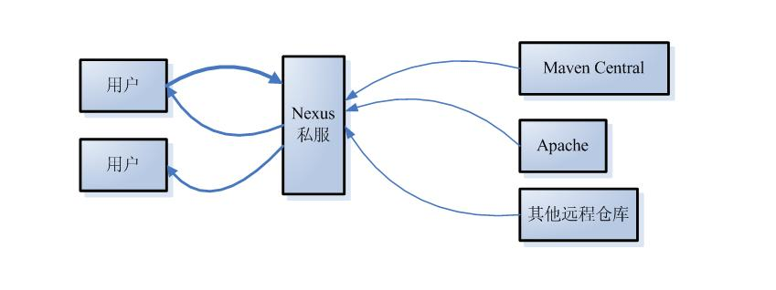
Maven私服：
北京传智播客教育 www.itcast.cn
Notes:
37
1、在使用CXF发布服务时，需要首先写一个接口，用以声时服务类型。这有点类似于Spring中的服务层的实现。
2、以下是不使用接口实现的类：

Slide 38
Maven私服：
什么是私服？
为什么使用Nexus私服软件？
Nexus安装与使用
Nexus的仓库和仓库组
宿主仓库
代理仓库
仓库组
配置Maven从Nexus下载，部署构建
北京传智播客教育 www.itcast.cn
Notes:
38
1、在使用CXF发布服务时，需要首先写一个接口，用以声时服务类型。这有点类似于Spring中的服务层的实现。
2、以下是不使用接口实现的类：

Slide 39
Struts2+spring+hibernate+nexus+maven整合：
北京传智播客教育 www.itcast.cn
Notes:
39
Pom.xml
<project xmlns="http://maven.apache.org/POM/4.0.0" xmlns:xsi="http://www.w3.org/2001/XMLSchema-instance"
xsi:schemaLocation="http://maven.apache.org/POM/4.0.0 http://maven.apache.org/maven-v4_0_0.xsd">
<modelVersion>4.0.0</modelVersion>
<groupId>cn.itcast.maven</groupId>
<artifactId>sshnMaven</artifactId>
<packaging>war</packaging>
<version>0.0.1-SNAPSHOT</version>
<profiles>
<profile>
<id>default-tools.jar</id>
<activation>
<property>
<name>java.vendor</name>
<value>Sun Microsystems Inc.</value>
</property>
</activation>
<dependencies>
<dependency>
<groupId>com.sun</groupId>
<artifactId>tools</artifactId>
<version>1.5.0</version>
<scope>system</scope>
<systemPath>C:/Program Files/Java/jdk1.6.0_45/lib/tools.jar</systemPath>
</dependency>
</dependencies>
</profile>
</profiles>
<dependencies>
<dependency>
<groupId>org.springframework</groupId>
<artifactId>spring-core</artifactId>
<version>3.0.4.RELEASE</version>
</dependency>
<dependency>
<groupId>org.springframework</groupId>
<artifactId>spring-jdbc</artifactId>
<version>3.0.4.RELEASE</version>
</dependency>
<dependency>
<groupId>org.springframework</groupId>
<artifactId>spring-beans</artifactId>
<version>3.0.4.RELEASE</version>
</dependency>
<dependency>
<groupId>org.springframework</groupId>
<artifactId>spring-web</artifactId>
<version>3.0.4.RELEASE</version>
</dependency>
<dependency>
<groupId>org.springframework</groupId>
<artifactId>spring-aspects</artifactId>
<version>3.0.4.RELEASE</version>
</dependency>
<dependency>
<groupId>org.springframework</groupId>
<artifactId>spring-orm</artifactId>
<version>3.0.4.RELEASE</version>
</dependency>
<dependency>
<groupId>commons-logging</groupId>
<artifactId>commons-logging</artifactId>
<version>1.0.4</version>
</dependency>
<dependency>
<groupId>commons-dbcp</groupId>
<artifactId>commons-dbcp</artifactId>
<version>1.4</version>
</dependency>
<dependency>
<groupId>mysql</groupId>
<artifactId>mysql-connector-java</artifactId>
<version>5.1.6</version>
</dependency>
<dependency>
<groupId>org.apache.struts</groupId>
<artifactId>struts2-core</artifactId>
<version>2.3.4</version>
</dependency>
<dependency>
<groupId>org.apache.struts</groupId>
<artifactId>struts2-spring-plugin</artifactId>
<version>2.3.4</version>
</dependency>
<!-- 在 Struts2中要使用 Ajax获得Json数据。要使用Ajax必须引用此Jar -->
<dependency>
<groupId>org.apache.struts</groupId>
<artifactId>struts2-json-plugin</artifactId>
<version>2.3.4</version>
</dependency>
<!-- Hibernate核心包 -->
<dependency>
<groupId>org.hibernate</groupId>
<artifactId>hibernate-core</artifactId>
<version>3.5.6-Final</version>
</dependency>
<!-- spring3可选的依赖注入，不可缺少 -->
<dependency>
<groupId>aspectj</groupId>
<artifactId>aspectjweaver</artifactId>
<version>1.5.3</version>
</dependency>
<!-- 扩展Java类与实现Java接口 -->
<dependency>
<groupId>cglib</groupId>
<artifactId>cglib</artifactId>
<version>2.1_3</version>
</dependency>
<!-- 运用Log4j必须用到这个包 -->
<dependency>
<groupId>org.slf4j</groupId>
<artifactId>slf4j-api</artifactId>
<version>1.6.1</version>
<scope>compile</scope>
</dependency>
<!-- Spring包 -->
<!-- 数据源、驱动、日志、工具类包 -->
<!-- log4j日志包 -->
<dependency>
<groupId>log4j</groupId>
<artifactId>log4j</artifactId>
<version>1.2.16</version>
<scope>compile</scope>
</dependency>
<!-- jsp接口 -->
<dependency>
<groupId>javax.servlet.jsp</groupId>
<artifactId>jsp-api</artifactId>
<version>2.1</version>
<scope>provided</scope>
</dependency>
<!-- JDBC连接池 -->
<dependency>
<groupId>c3p0</groupId>
<artifactId>c3p0</artifactId>
<version>0.9.1.2</version>
</dependency>
<!-- servlet接口 -->
<dependency>
<groupId>javax.servlet</groupId>
<artifactId>servlet-api</artifactId>
<version>2.4</version>
<scope>provided</scope>
</dependency>
</dependencies>
</project>
1.web.xml
<!DOCTYPE web-app PUBLIC
"-//Sun Microsystems, Inc.//DTD Web Application 2.3//EN"
"http://java.sun.com/dtd/web-app_2_3.dtd" >
<web-app>
<listener>
<listener-class>org.springframework.web.context.ContextLoaderListener</listener-class>
</listener>
<context-param>
<param-name>contextConfigLocation</param-name>
<param-value>classpath:beans.xml</param-value>
</context-param>
<filter>
<filter-name>struts2</filter-name>
<filter-class>org.apache.struts2.dispatcher.FilterDispatcher</filter-class>
</filter>
<filter-mapping>
<filter-name>struts2</filter-name>
<url-pattern>/*</url-pattern>
</filter-mapping>
</web-app>
2.beans.xml
<?xml version="1.0" encoding="UTF-8"?>
<beans xmlns="http://www.springframework.org/schema/beans"
xmlns:xsi="http://www.w3.org/2001/XMLSchema-instance" xmlns:context="http://www.springframework.org/schema/context"
xmlns:aop="http://www.springframework.org/schema/aop" xmlns:tx="http://www.springframework.org/schema/tx"
xsi:schemaLocation="http://www.springframework.org/schema/beans
http://www.springframework.org/schema/beans/spring-beans-3.0.xsd
http://www.springframework.org/schema/context
http://www.springframework.org/schema/context/spring-context-3.0.xsd
http://www.springframework.org/schema/aop
http://www.springframework.org/schema/aop/spring-aop-3.0.xsd
http://www.springframework.org/schema/tx
http://www.springframework.org/schema/tx/spring-tx-3.0.xsd">
<bean id="dataSource" class="org.apache.commons.dbcp.BasicDataSource">
<property name="driverClassName" value="com.mysql.jdbc.Driver"></property>
<property name="url" value="jdbc:mysql://localhost:3306/maven"></property>
<property name="username" value="root"></property>
<property name="password" value="root"></property>
<property name="maxActive" value="100"></property>
<property name="maxIdle" value="30"></property>
<property name="maxWait" value="500"></property>
</bean>
<bean id="sessionFactory" class="org.springframework.orm.hibernate3.LocalSessionFactoryBean">
<property name="dataSource" ref="dataSource"></property>
<property name="hibernateProperties">
<props>
<prop key="hibernate.dialect">org.hibernate.dialect.MySQLDialect</prop>
<prop key="hibernate.show_sql">true</prop>
</props>
</property>
<property name="mappingResources">
<list>
<value>cn/itcast/maven/model/Person.hbm.xml</value>
</list>
</property>
</bean>
<bean id="txManager" class="org.springframework.orm.hibernate3.HibernateTransactionManager">
<property name="sessionFactory" ref="sessionFactory"></property>
</bean>
<tx:advice id="txAdvice" transaction-manager="txManager">
<tx:attributes>
<tx:method name="save*" propagation="REQUIRED"/>
<tx:method name="update*" propagation="REQUIRED"/>
<tx:method name="delete*" propagation="REQUIRED"/>
<tx:method name="get*" propagation="NEVER" read-only="true"/>
<tx:method name="query*" propagation="NEVER" read-only="true"/>
</tx:attributes>
</tx:advice>
<aop:config>
<aop:advisor advice-ref="txAdvice" pointcut="execution(* cn.itcast.maven.service..*.*(..))"/>
</aop:config>
<bean id="personDao" class="cn.itcast.maven.dao.impl.PersonDaoImpl">
<property name="sessionFactory" ref="sessionFactory"></property>
</bean>
<bean id="personService" class="cn.itcast.maven.service.impl.PersonServiceImpl">
<property name="personDao" ref="personDao"></property>
</bean>
<bean id="personSave" class="cn.itcast.maven.action.PersonAction">
<property name="personService" ref="personService"></property>
</bean>
</beans>
3. Struts.xml
<?xml version="1.0" encoding="UTF-8" ?>
<!DOCTYPE struts PUBLIC
"-//Apache Software Foundation//DTD Struts Configuration 2.0//EN"
"http://struts.apache.org/dtds/struts-2.0.dtd">
<struts>
<package name="person" extends="struts-default">
<action name="personSave" class="personSave">
<result name="success">/success.jsp</result>
</action>
</package>
</struts>
4.person.hbm.xml
<?xml version="1.0" encoding="utf-8"?>
<!DOCTYPE hibernate-mapping PUBLIC "-//Hibernate/Hibernate Mapping DTD 3.0//EN"
"http://hibernate.sourceforge.net/hibernate-mapping-3.0.dtd">
<hibernate-mapping>
<class name="cn.itcast.maven.model.Person" table="person">
<id name="id" type="java.lang.Integer" column="id">
<generator class="increment"></generator>
</id>
<property name="name" type="string" column="name"
length="10">
</property>
<property name="age" type="java.lang.Integer" column="age"
length="10">
</property>
<property name="address" type="java.lang.String" column="address"></property>
</class>
</hibernate-mapping>

